Slide 1


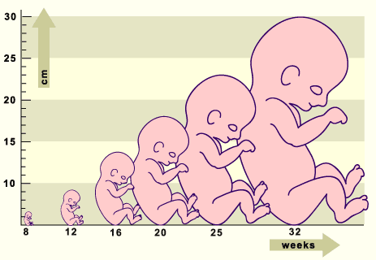
2-лекция. Постнатальды онтогенез.

Slide 2
Жоспары:
I.Кіріспе бөлім
Онтогенез дегеніміз не?
II.Негізгі бөлім
Онтогенез түрлері
Сәбилік кезеңі
Постнатальды даму кезеңі
III.Қорытынды бөлім
IV.Пайдаланылған әдебиеттер

Slide 3
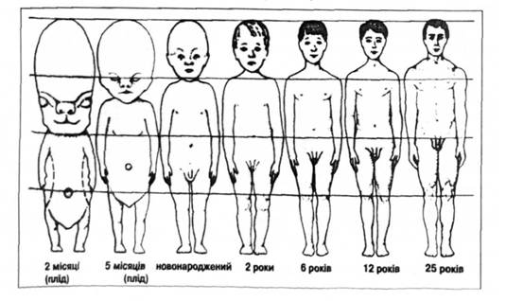
Онтогенез (грекше ontos-организм, genesis-даму) — жыныс клеткаларының пайда болуынан басталатын және оның өліміне дейін жүретін жеке организмнің (жануар немесе өсімдік) дамуының толық тарихы (циклі). Онтогенез (организмнің жеке дамуы) жайындағы ұғым деректерге организмнің өсуі, оның клеткасының жіктелуіне және морфогенезіне негізделеді. Сондықтан онтогенез жеке категория болып табылады. Онтогенезге түрлік категориясы жағынан филогенез (грекше рhуіе-тобыр, genesis-даму) қарама-қарсы болады, бұл терминді алғаш сипаттаған Э. Геккель.

Slide 4
Онтогенез
Антенатальды
Постнатальды
Ұрықтық
даму
Ұрықтан кейінгі
даму

Slide 5
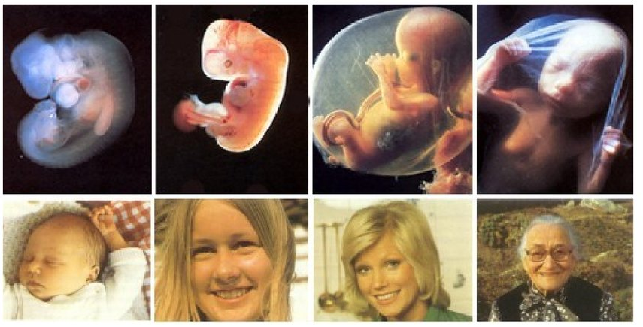
Адамда, кейде жоғары сатыдағы жануарларда, туылғанға дейінгі даму кезеңін пренатальды немесе антенатальды, туғаннан кейінгісін — постнатальды деп атайды. Пренатальды кезеңінің шегінде алғашқы (дамудың бірінші аптасы), ұрықтық және ұрпақтық кезеңдері болады. Дамушы ұрықты мүшелер бастамалары қалыптасқанша эмбрион деп, ал мүшелерінің бастамалары қалыптасқаннан кейін — ұрпақ деп атайды.

Slide 6
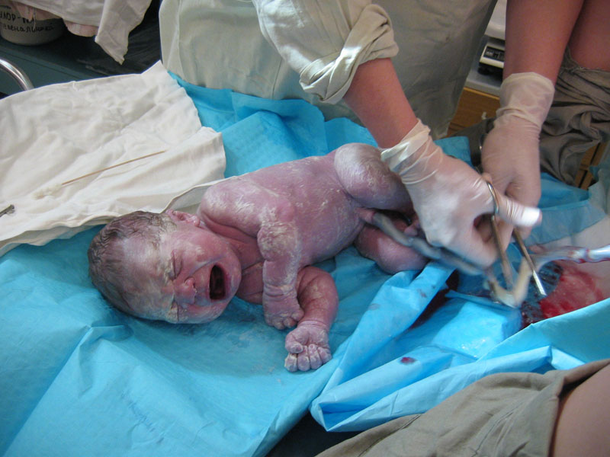
Баланың орны (бала жолдасы) туған мезеттен бастап, босанудан кейінгі кезең басталады, ол шамамен 6-8 аптаға созылады. Осы уақыт аралығында жүктілікпен босануга байланысты барлық үрдістер кері дамиды (инволюция). Өзгерістер барлық ішкі жүйелерде болады, босанғаннан кейін сүт бездерінің функциясы ғана дамиды. Репродуктивті жүйеде, әсіресе жатырда маңызды өзгерістер байқалады. Бұлшық еттердің жиырылуынан жатыр көлемі кішірейеді. Босанғаннан кейін 6-8 апта өткенде жатыр өз қалпына келеді.

Slide 7
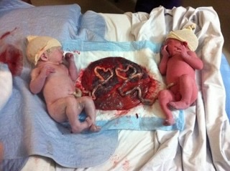
Плацента мен бала орны туған сон, жатырдың кілегейлік беті жара болады. Жатыр жазылу барысында лохиялар білінеді.Олардың түрі өзгеріп отырады. Бірінші күндері қанды болса, келесі күндері серозды сұйық, 10 тәулік асқан сон қансыз сұйык болады. Бірте-бірте лохиялар саны азаяды, босанғаннан кейінгі 5-6 аптада қан тоқтайды.
Жүктілік кезінде сүт бездерінде сүт болу үшін, өзгерістер жүреді. Жүктілік кезінде және босанғаннан кейінгі бірінші күндері уыз бөлінеді.Уыздын құрамында- нәруыз, майлар, тұздар, ферменттер, көмірсулар, антиденелер т.б.болады. Босанғаннан кейінгі 3-4 тәулікте сүт пайда болады.Сүттің құрамы уыздан баскаша, ол 88% судан 1,5-2% нәруыздан, 3,5-4% майлардан, 7% көмірсудан тұрады. Сүт бездерінің ісінуі босанушының жалпы күйінін өзгеруіне әкелу мүмкін

Slide 8
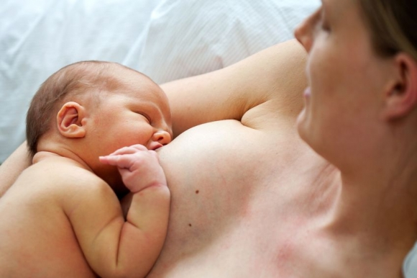
Емшектегі баланың тамағы. Емшектегі бала тамақты көп талап етеді, бірақ оның ас қорытатын органдары әлі жетілмегендіктен, ішкенін сіңіру мүмкіндігі өте шектеулі. Сондықтан баланы алғашқы күннен бастап-ақ емшек сүтімен қоректендіру керек: емшек сүті жеңіл қорытылады, онда балаға қажет қоректік заттың барлығы бар. Сондықтан да ана сүтінің маңызы ерекше. Емшек сүтінің молдығы мен сапасы ананың белгілі режимді сақтауына және ішетін тамағына байланысты. Емшекте баласы бар әйелге арнайы диета ұстаудың қажеті жоқ; әр түрлі және үйреншікті тағам — ананың денсаулығын дұрыс сақтаудың және сүтінің мол болуының басты кепілі болып табылады. Соның өзінде емшекте баласы бар әйел күніне кем дегенде 0,5 л сиыр сүтін ішуі керек, ананың ішімдік ішуіне, темекі тартуына мүлде болмайды,

Slide 9
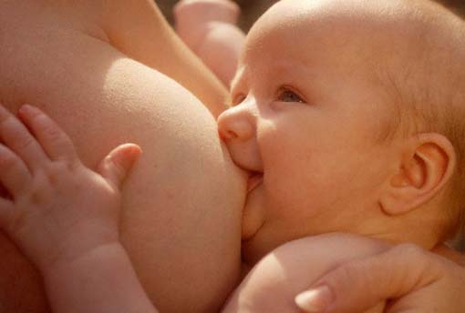

Бірақ әйел қатты науқастанған жағдайда (мысалы, өкпесі туберкулезге шалдыққанда, жүрегі қабынғанда, қант диабеті асқынғанда, бүйрегі ауырғанда), бала емізу анасының денсаулығына немесе балаға кері әсер ететін болғанда дәрігер бұған тыйым салу жөнінде кеңес беруі мүмкін. Анасы созылмалы инфекциялық сырқатқа шалдықса, баланы оңашалайды да, оны сауыл алып, етерильденген ана сүтімен қоректендіреді. Анасының сүті көп болғанымен, емшегінің үрпі қаттылығынан бала дұрыстап еме алмаса, емізер алдында сүтінің біразын сауыл алу керек. Ана екі қабат кезінде емшегінің ұшы дұрыс шықпаса, онда оны қолмен созғылау массаж жасайды, баланы емізгеннен кейін емшекті сүт сорғышпен сорғызып отырады.

Slide 10
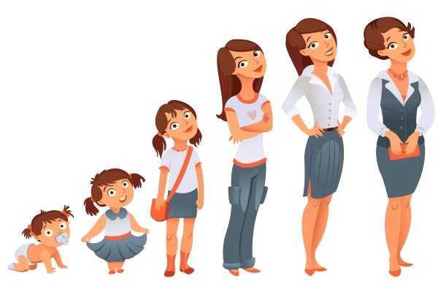
Постнатальды онтогенезді 3 кезеңге бөледі:
1) жастық (ювенильдік) кезең;
2) жыныстық жетілген (репродуктивтік) кезең;
3) кәрілік кезең. Постнатальдық онтогенез ағзаның дүние салуымен аяқталады.

Slide 11
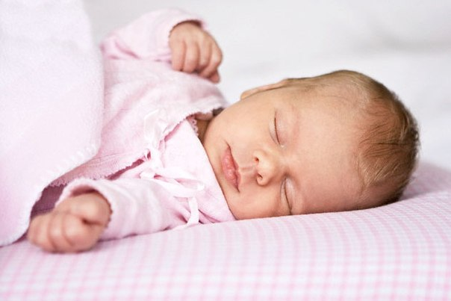
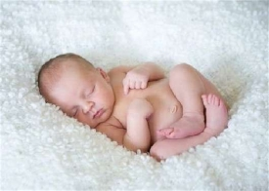
Онтогенез типіне байланысты жастық кезең екі түрлі жолмен жүреді: тура даму және тура емес немесе түрленіп (метаморфоз —metomorphosis түрлену) даму.
Тура дамуда жұмыртқа қабығынан босанып шыққан немесе жаңадан туылған жас ағза ересек ағзадан ешқандай айырмашылығы болмайды, олар тек дене бітімінің пропорциясымен ғана ерекшеленеді. Мұндай даму көптеген жануарларға және адамдарға тән.

Slide 12

Адамның постнатальды дамуының басқа сүтқоректілерден, сонымен қатар приматтардан, ерекшелігі оның балалық шағының ұзақ болуы, мысалы қыздарда 11—13 жасқа, ұл балаларда 13—15 жасқа дейін. Мұның тек қана биологиялық емес, сол сияқты, әлеуметтік те маңызы бар, себебі осы кезде ағзаның физикалық дамуымен қатар оның ұжымдық өмір сүру жағдайларына бейімделушіліктері қалыптасады. Адамның кептеген морфофизиологиялық белгілері даму барысында айтарлықтай өзгерістерге ұшырайды.

Slide 13
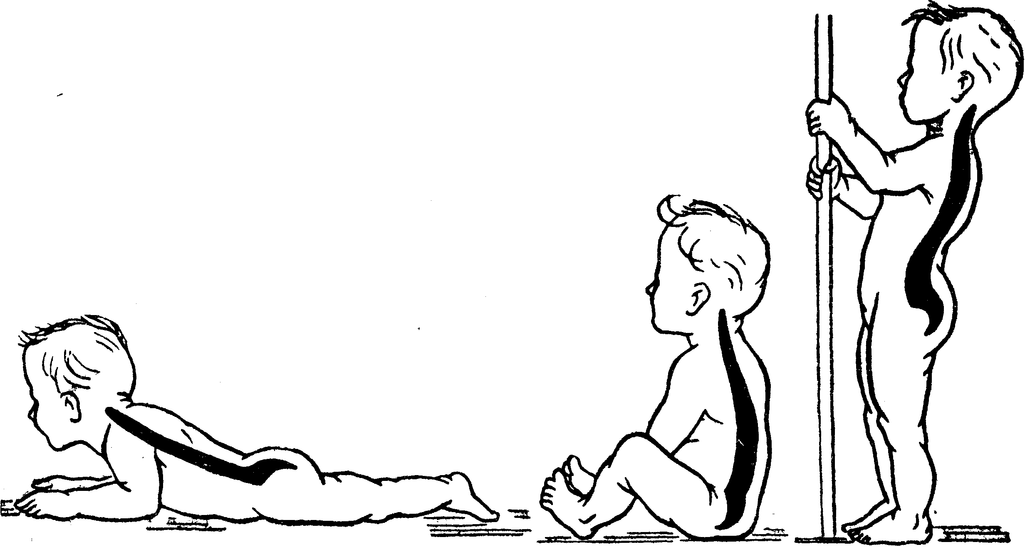
Мысалы, омыртқа жотасының дамуы. Нәрестенің омыртқа жотасы түп-түзу болса, ересек адамдардың омыртқа жотасының пішіні латын алфавитінің 8 әрпіне ұқсас болып келеді, яғни оның 2 алға шығыңқы — лордоздары жөне 2 артқа иілуі — кифоздары болады. Бұл екі аяқпен тік жүру нәтижесінде қалыптасқан ерекшілік болып саналады. Ең алғаш мойын лордозы, сосын бала отыра бастағанда — 2,5—3 айлықта, көкірек кифозы пайда болады. Балапан түрегеліп тәй-тәйлап жүре бастағанда бел лордозы, ал 1,5-2 жасқа жеткенде омыртқа жотасының барлық имектері толық қалыптасады.

Slide 14
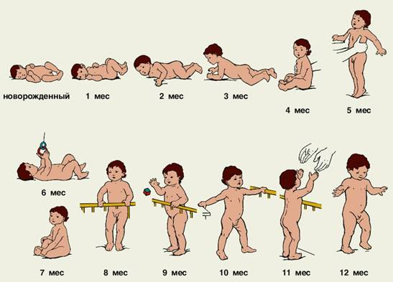
Бала ағзасында осу қарқыны біркелкі жүрмейді — жедел өсу кезеңімен өсудің тежелу кезеңдері алмасып отырады. Балалардың ең жедел өсуі бірінші жылы байқалады, бұл кезде оның денесі 23-25 см-ге ұзарады. Екінші жылы өсу қарқыны сәл төмендейді, бірақ әлі де болса ол жоғары деңгейде сақталады 10-15 см; үшінші жылы 8 см, 4-7 жасқа дейін жылына 5-7 см өседі. Теменгі мектеп жасында өсу біршама баяулайды, жылына 4-5 см ғана өседі. Ал қыздар 11-12 жасқа, ұлдар 13-14 жасқа келгенде олардың өсу қарқыны қайтадан жоғарылайды, жылына 7-8 см дейін өседі. Оны пубертатты секіру деп атайды. Бұл құбылыс балалардың жыныстық жетілуінің басталуымен тұспа-түс келеді.

Slide 15

Балалар денесінің ұзарып өсуімен бірге оның салмағының артуы да байқалады. Мысалы, алғашқы 5 айда нәресте салмағы екі еселенеді, ал 1 жасқа жеткенде 3 есе көбейеді. Екі жастан кейін дене салмағының өсуі баяулайды. 10 жасқа дейін қыздар мен ұлдардың дене салмақтарында айтарлықтай айырмашылық байқалмайды, ал 11-12 жаста қыздарда ол біршама жылдамдайды, 15 жастан кейін ұл балалар бұл көрсеткіш бойынша қыздарды басып озады және бұл ұрдіс әрі қарай да сақталады.

Slide 16
Қорытынды
Адам жүкті кезінде баланы туғанға дейінгі кезең антенатальды кезең болып табылады. Ал туғаннан бастап, сәбилік кезінен қартайған шаққа дейінгі кезең постнаталбды кезең деп атайды.
Физикалық даму деп организмнің морфологиялық және функциональдық белгілерінің өзгеруінің динамикалық процесін айтады. Ол белгілердің өзгерістері тектік және сыртқы ортаның факторларына байланысты. Өсу дегенді дене және онық болшектерінің мөлшерінің өзгеруін айтады.

Slide 17
Пайдаланылған әдебиеттер:
https://www.google.kz/search?q=%D0%BF%D0%BE%D1%81%D1%8
https://search.snapdo.com/?category=Images&p=1&st=dn&ic=1&q=%
https://www.google.kz/?gfe_rd=cr&ei=6eCMWLj0JbDi8AfPm6GYCQ&gws_rd=ssl#q=%

